Slide 1



TIẾNG VIỆT 1

Slide 2

BÀI
ÔN TẬP
VÀ KỂ CHUYỆN
15
i
i
i
i
i
i
u
u
u
u
u
ư
ư
ư
ư
e
ư
e
e
e
e
e
ê
ê
ê
ê
ê
ê
Đọc
1
k
k
k
k
h
h
h
h
h
h
l
l
l
l
l
l
ch
ch
ch
ch
ch
ch
kh
kh
kh
kh
kh
kh

Slide 3
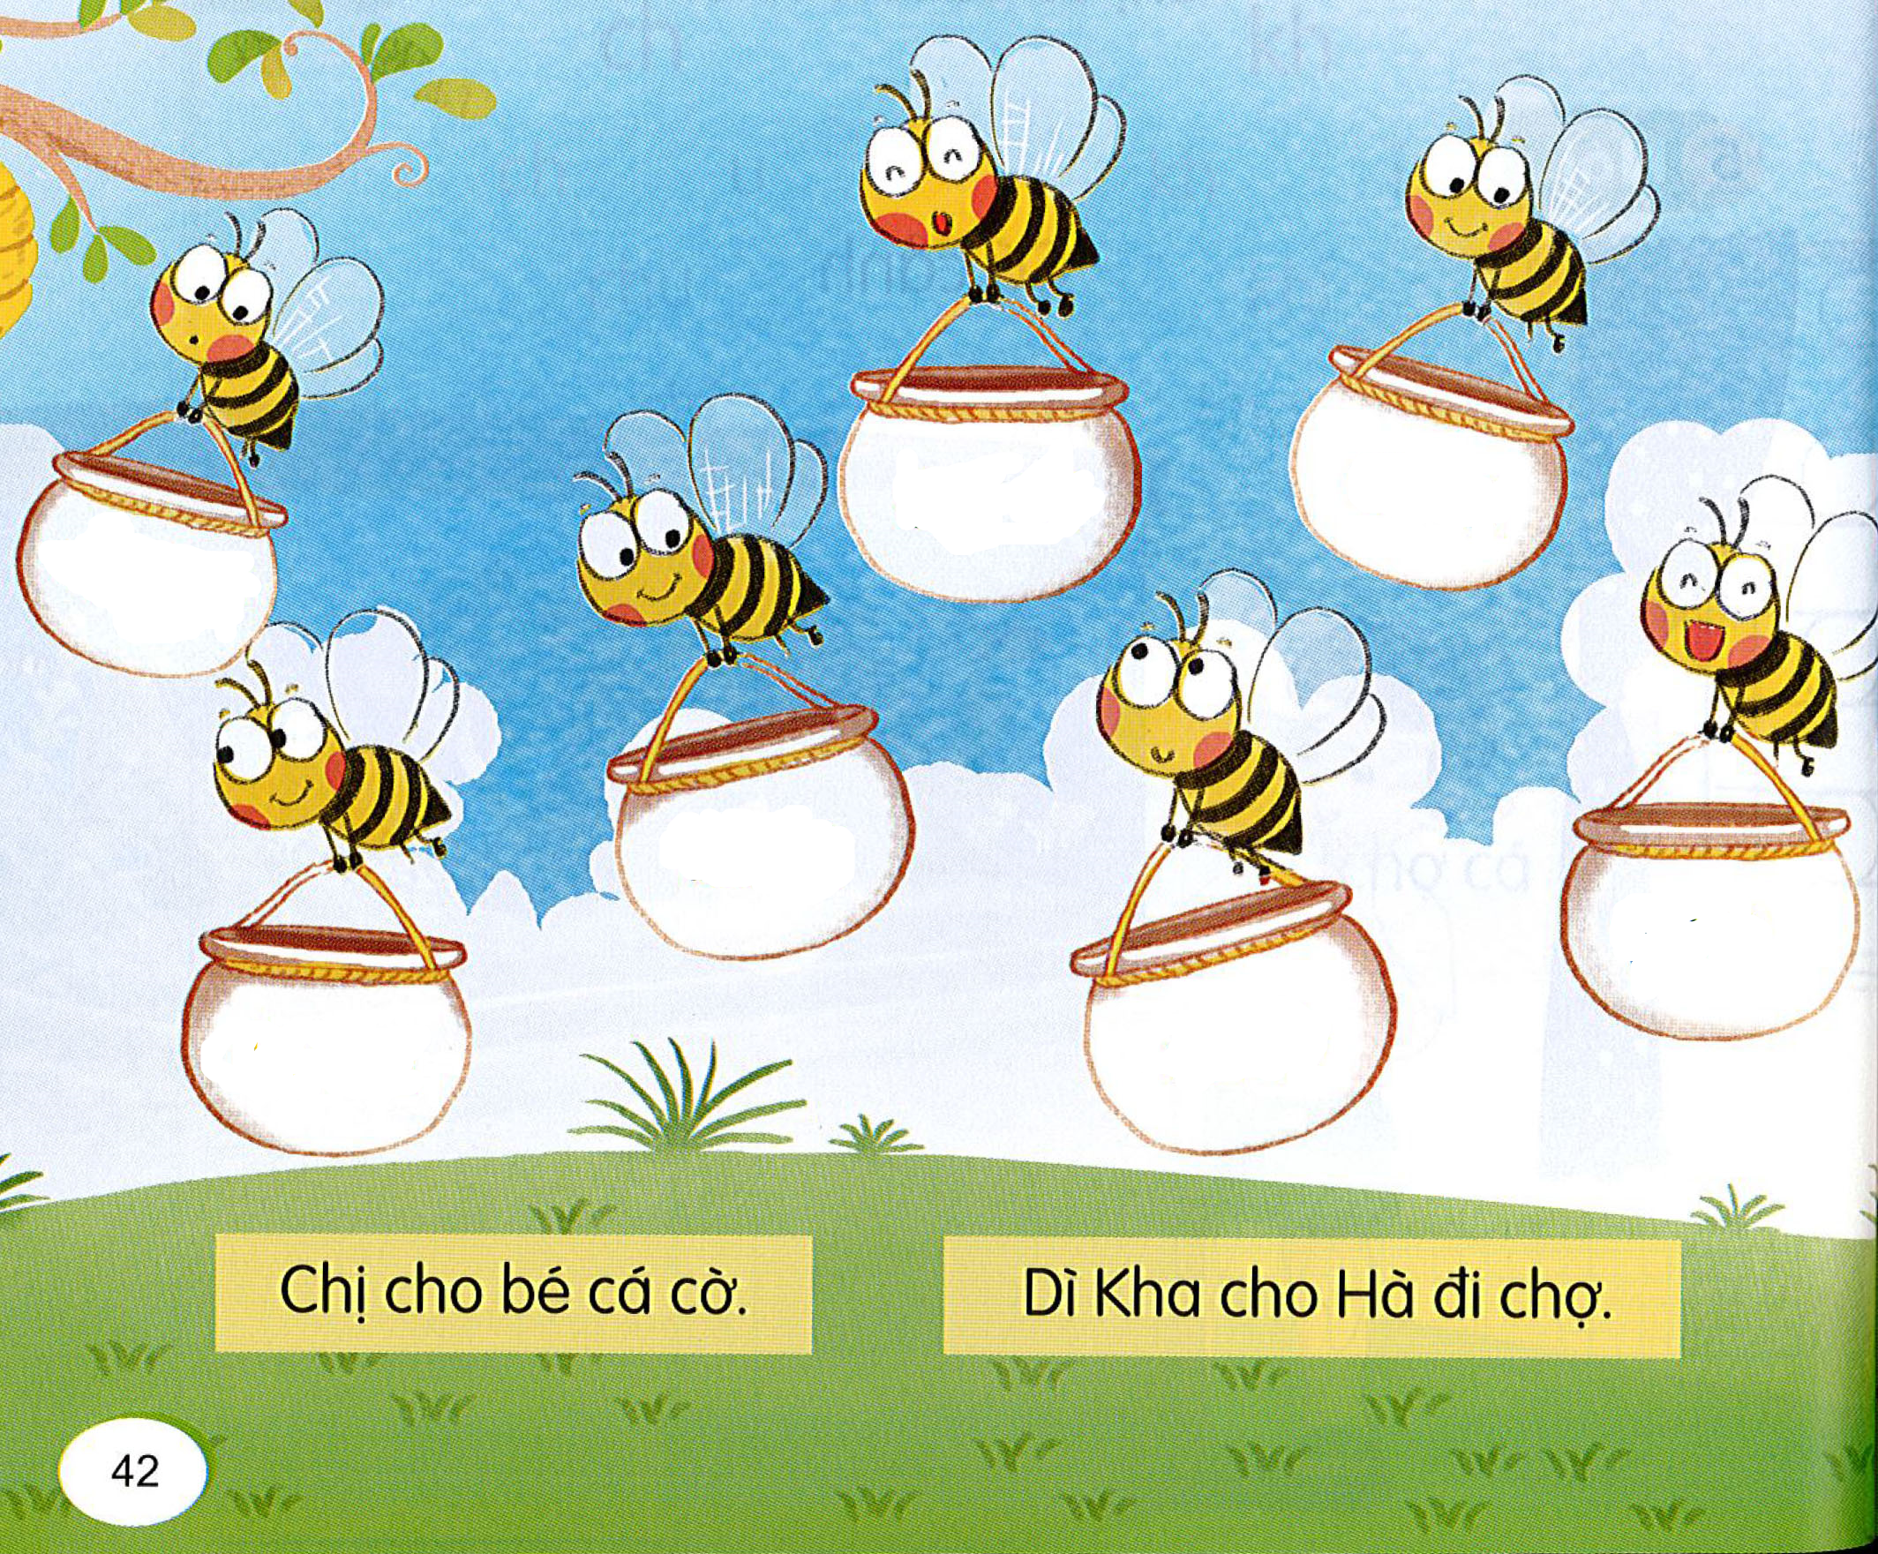
2
6
1
chợ cá
che ô
7
chú hề
4
5
3
bờ hồ
lá hẹ
lá khô
cá dữ
9
Chị cho bé cá cờ.
Dì Kha cho Hà đi chợ.
8
Notes:
HS thích chọn số nào thì chọn số đó nhé!

Slide 4



Thư giãn nào!

Slide 5
Viết
2
cá δo Άı

Slide 6


cá δo Άı

Slide 7

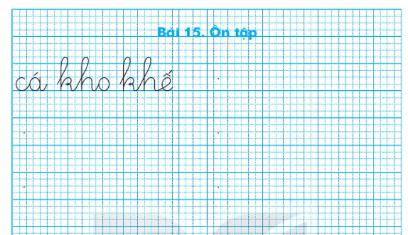

Viết vở
3

Slide 8
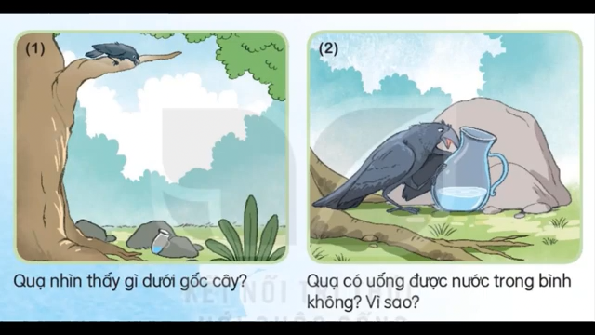

Slide 9
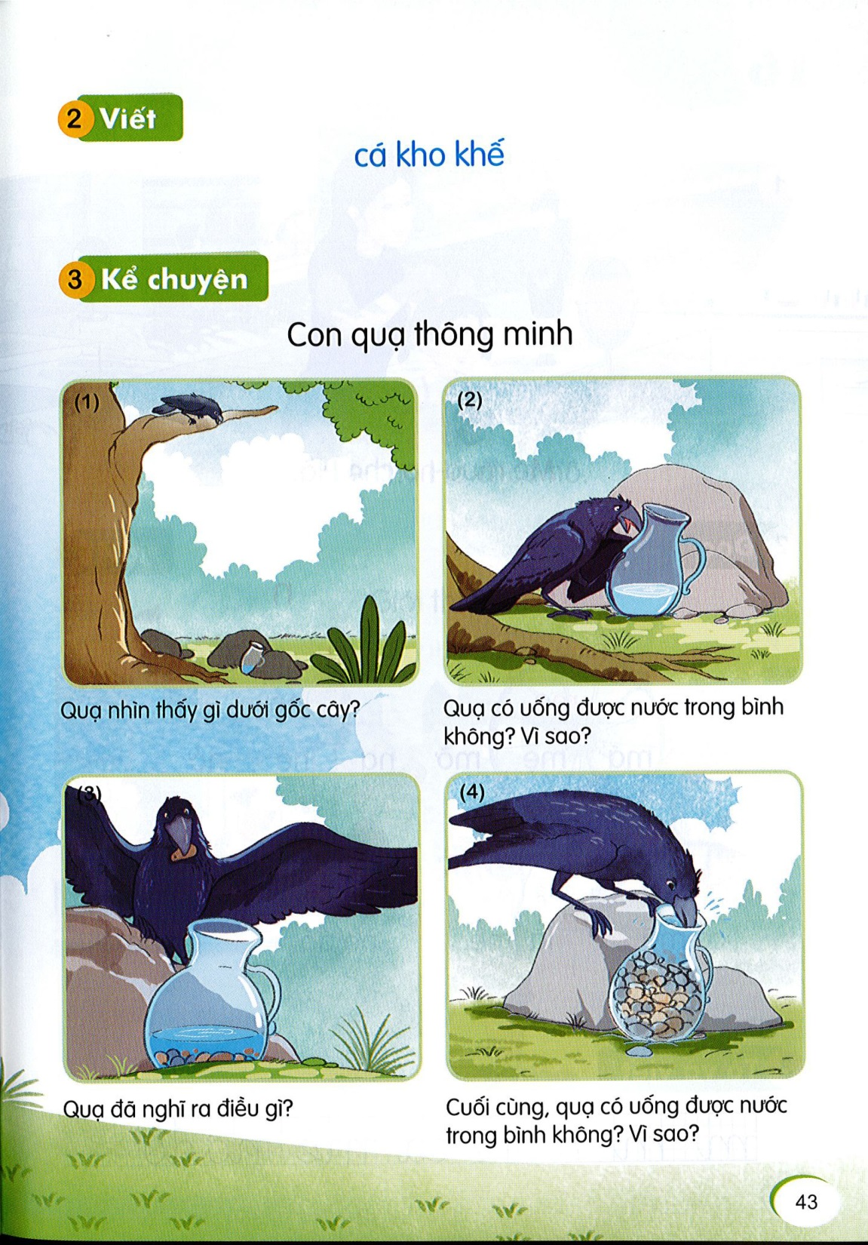
Con quạ thông minh

Slide 13

Con quạ thông minh

Slide 14


Slide 15
Dặn dò

